Slide 1

Этапы разработки интерфейса веб-приложения системы управления судебными делами «ДЕЛО.РУ» (модуль авторизации, заявителя и судьи)
Выполнил: студент гр.ИСП-23-1
Климов Степан Андреевич

Slide 2

Задача и требования
Назначение системы: автоматизация подачи и обработки судебных заявлений, взаимодействия заявителей, администраторов и судей, учёта дел, планирования заседаний и информирования участников.
Роль | Описание
Заявитель | Физическое или юридическое лицо, подающее заявление в суд
Администратор | Сотрудник Управления Судебного департамента, проверяющий заявления и управляющий системой
Судья | Судья, рассматривающий дела и назначающий судебные заседания

Slide 3
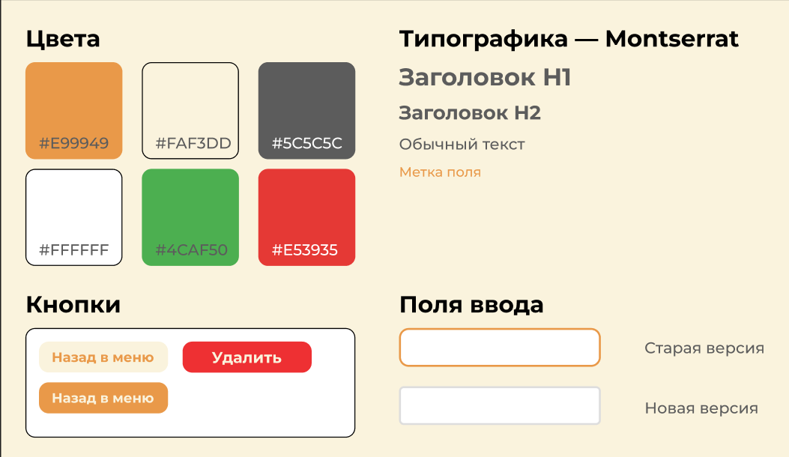
Разработка UI kit
Палитра: #E99949 (оранжевый), #FAF3DD (фон), #5C5C5C (текст), #FFFFFF (карточки)
Шрифт: Montserrat (400, 500, 600, 700)
Компоненты: кнопки, поля ввода

Slide 4
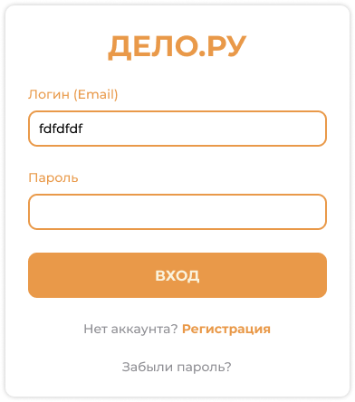
Разработка макета
Разработан макет страницы входа: логотип «ДЕЛО.РУ», поля логина и пароля, кнопка «ВОЙТИ», ссылка на регистрацию.

Slide 5
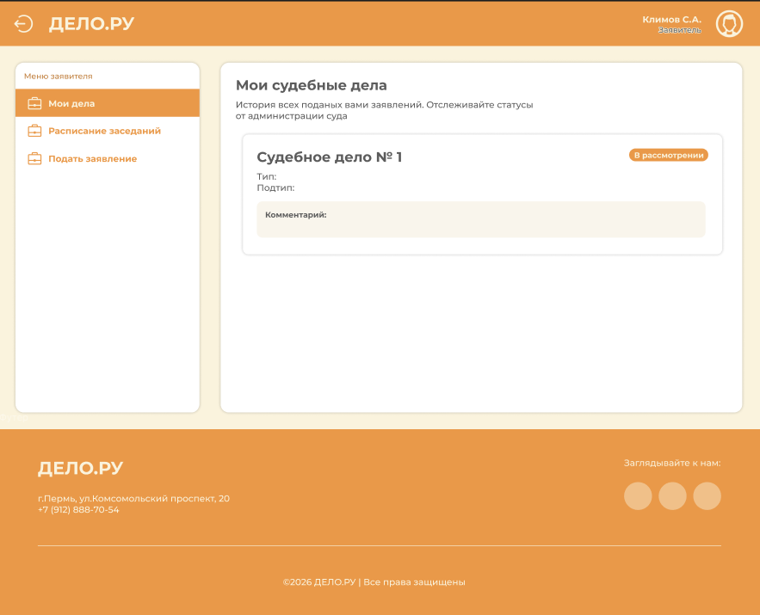
Разработка макета
Разработан макет меню заявителя: шапка с логотипом и профилем, левое меню с вкладками «Мои дела», «Расписание заседаний», «Подать заявление», правая область со списком карточек дел. (макет для меню судьи сделан идентично)

Slide 6
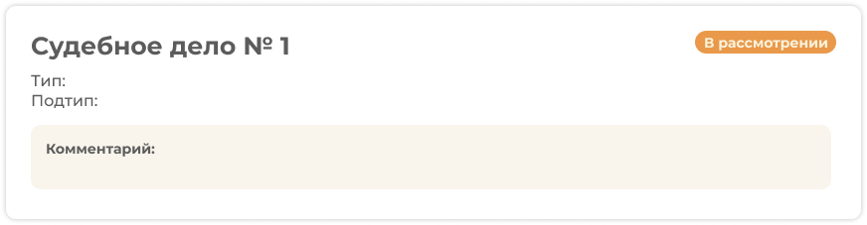
Разработка макета
Разработан макет пользовательского компонента: номер дела, цветной бейдж статуса, тип и подтип, комментарий, данные заявителя. (остальные карточки строятся по такому же принципу)

Slide 7
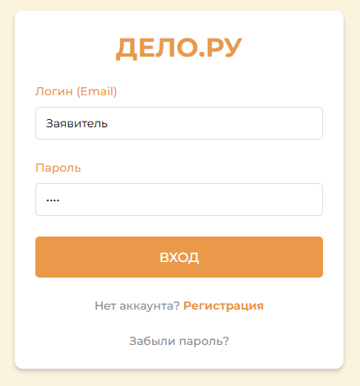
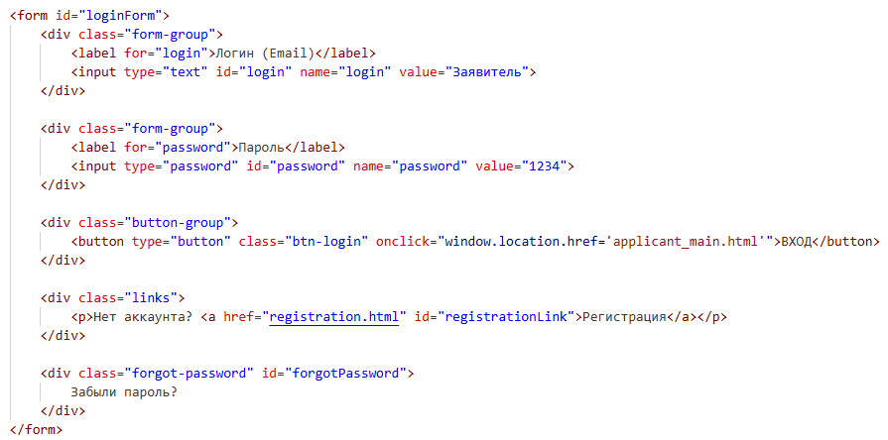
Вёрстка разработанного интерфейса
Свёрстаны модули сайта (авторизации, заявителя, судьи) на HTML5 + CSS3 + JavaScript. Использованы flex-атрибуты, единая палитра и шрифт из UI kit.
Авторизация

Slide 8
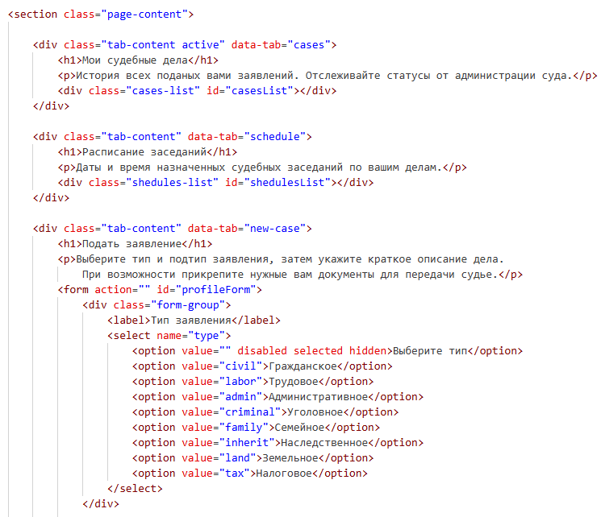
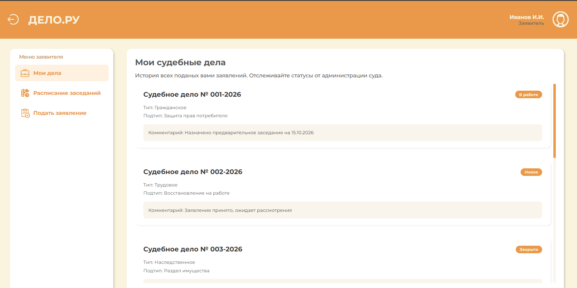
Вёрстка разработанного интерфейса
Модуль заявителя

Slide 9
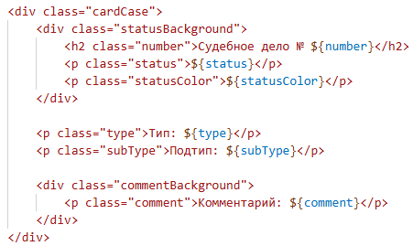
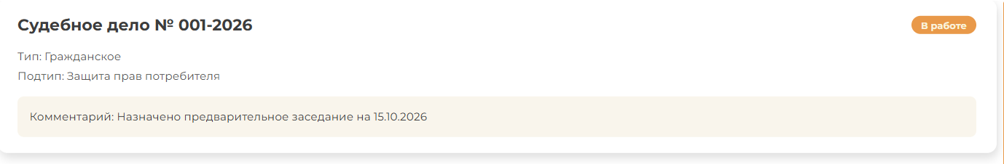
Вёрстка разработанного интерфейса
Пользовательский компонент

Slide 10
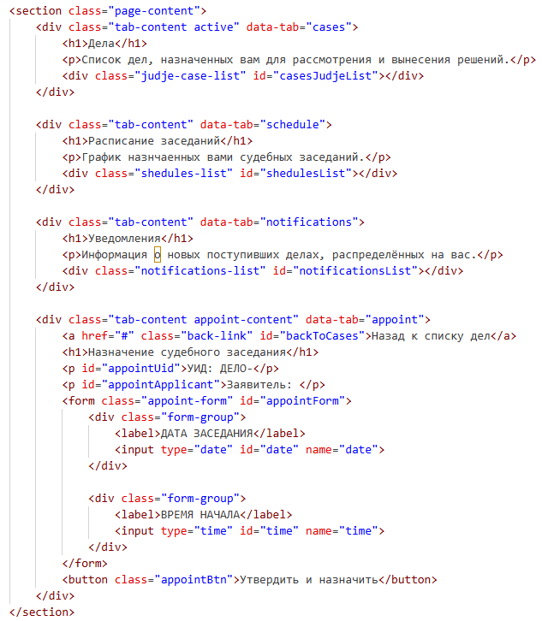
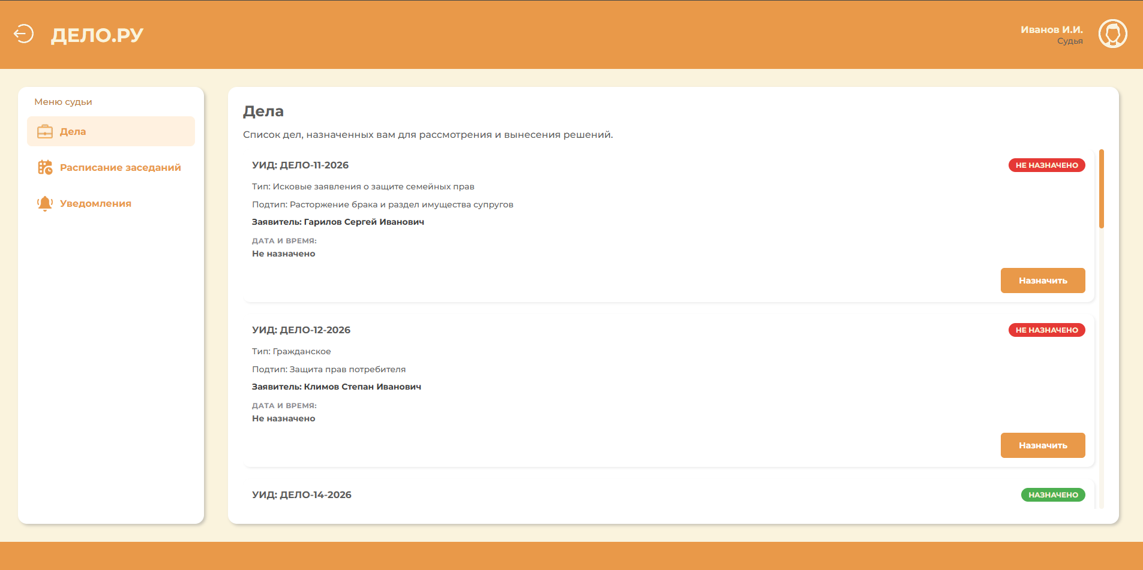
Вёрстка разработанного интерфейса
Модуль судьи

Slide 11
Выводы
Разработан дизайн веб-приложения «ДЕЛО.РУ»: спроектирована дизайн-концепция, создан UI kit, разработаны макеты всех страниц в Figma. Свёрстано 6 HTML-страниц для ролей заявителя и судьи с использованием HTML5, CSS3 и JavaScript. Разработано 6 пользовательских компонентов (Custom Elements) с изоляцией стилей через Shadow DOM.

